Slide 1
Ⅱ. 타인과의 관계
1. 관계적 존재
2
85쪽
1 관계적 존재
02
타인과 어울려 살려면 어떻게 해야 할까?

Slide 2

Ⅱ. 타인과의 관계
1. 관계적 존재
02. 타인과 어울려 살려면 어떻게 해야 할까?
2
85쪽
학습 목표
타인과의 관계에서 필요한 가치와 덕목을 바탕으로 자신의 삶을 성찰할 수 있다.
타인의 생각과 감정에 공감하며 소통할 수 있다.

Slide 3
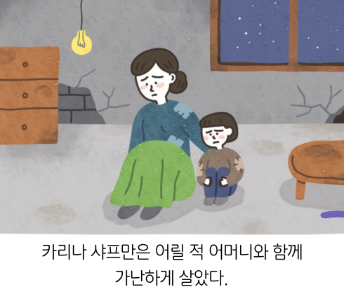
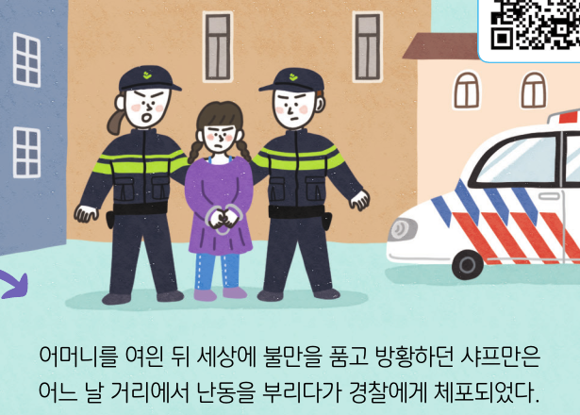
Ⅱ. 타인과의 관계
1. 관계적 존재
02. 타인과 어울려 살려면 어떻게 해야 할까?
2
85쪽
생각 열기
만화
활동

Slide 4
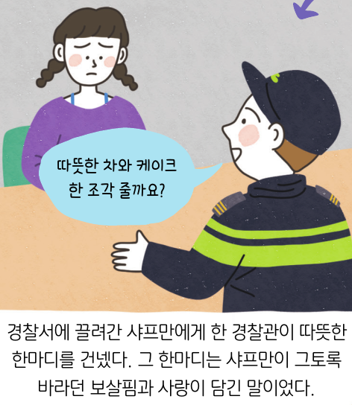
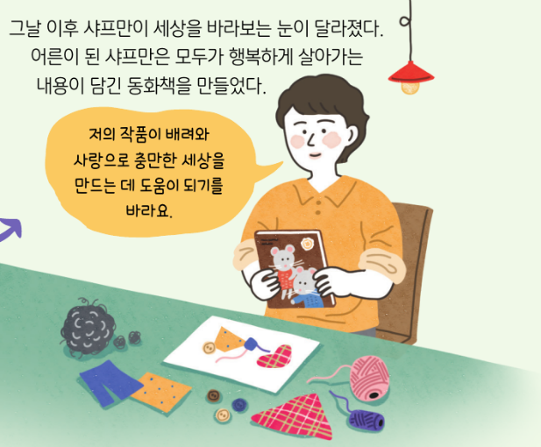
Ⅱ. 타인과의 관계
1. 관계적 존재
02. 타인과 어울려 살려면 어떻게 해야 할까?
2
85쪽
생각 열기
만화
활동
한국 교육 방송 공사,
〈지식 채널 e: 생쥐 아파트〉

Slide 5


Ⅱ. 타인과의 관계
1. 관계적 존재
02. 타인과 어울려 살려면 어떻게 해야 할까?
2
85쪽
생각 열기
만화
활동
다음 만화를 보고 샤프만이 변화하게 된 계기를 써 보자.
예시 답
샤프만은 경찰관이 자신에게 건넨 따뜻한 말 한마디를 계기로 변화하였다. 샤프만은 타인을 배려하는 말 한마디의 힘을 깨닫고 배려와 사랑이 가득한 세상을 보여 주는 동화 작가가 되었다.

Slide 6
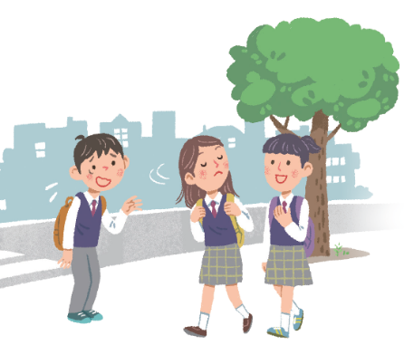
Ⅱ. 타인과의 관계
1. 관계적 존재
02. 타인과 어울려 살려면 어떻게 해야 할까?
2
86쪽
실천하기
제시문
활동
민수는 등굣길에 같은 반 친구 설아를 만나 반갑게 인사하였다. 그런데 설아는 민수를 흘깃 쳐다보고는 인사도 없이 다른 친구와 이야기하며 지나갔다.
마음이 상한 민수는 나중에 설아를 만나 “설아야, 아까 내가 인사했는데 왜 무시했니?”라고 물었다. 그러자 설아는 “친구 사이에 인사를 무시할 수도 있지. 내가 너한테 그렇게까지 예의를 지켜야 하니?”라고 대답하였다.

Slide 7
Ⅱ. 타인과의 관계
1. 관계적 존재
02. 타인과 어울려 살려면 어떻게 해야 할까?
2
86쪽
실천하기
제시문
활동
1. 내가 민수라면 기분이 어땠을지 생각해 보고, 타인과의 관계에서 존중과 예의가 필요한 까닭을 써 보자.
예시 답
내가 민수라면 설아가 자신을 무시한다고 느껴서 서운하고 속상했을 것이다. 나를 예의 있게 대하지 않고 존중하지 않는 사람과는 원만히 지내기 어렵다. 따라서 타인과의 관계에서는 존중과 예의가 필요하다.

Slide 8
Ⅱ. 타인과의 관계
1. 관계적 존재
02. 타인과 어울려 살려면 어떻게 해야 할까?
2
86쪽
실천하기
제시문
활동
2. 오늘 하루 타인을 어떻게 대했는지 성찰해 보고, 존중과 예의를 실천하려면 앞으로 어떤 노력을 해야 할지 써 보자.
예시 답
아침에 엄마에게 괜히 짜증을 부리고 인사도 없이 등교하였다. 내가 엄마의 처지였다면 자식에게 존중 받지 못해서 너무 속상했을 것이다. 앞으로 타인을 대할 때는 말이나 행동을 하기 전에 상대방의 마음이 어떨지 생각해 보며 기본적인 예의를 지킬 것이다.

Slide 9
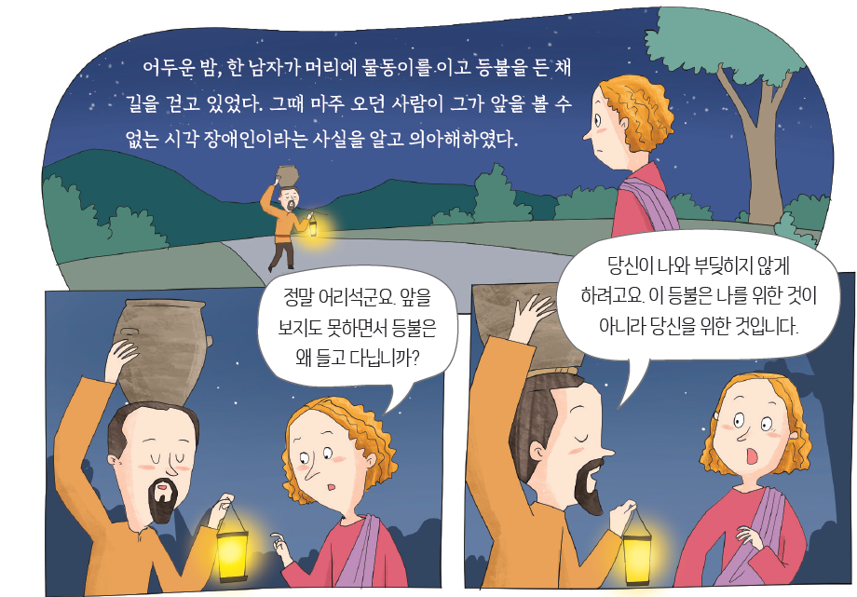
Ⅱ. 타인과의 관계
1. 관계적 존재
02. 타인과 어울려 살려면 어떻게 해야 할까?
2
87쪽
읽어 보기
다음 만화를 살펴보자.
바바 하리 다스,
《침묵은 말한다》

Slide 10
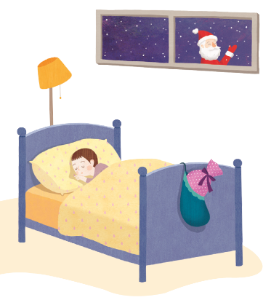
Ⅱ. 타인과의 관계
1. 관계적 존재
02. 타인과 어울려 살려면 어떻게 해야 할까?
2
88쪽
탐구하기
제시문
활동
크리스마스 전날 밤, 산타는 모든 아이에게 선물을 나누어 주고 집에 돌아왔다. 그런데 아뿔싸! 선물 하나가 자루에 남아 있는 것이 아닌가. 그 선물은 산골 마을의 가난한 아이를 위한 것이었다. 산타는 몹시 지쳤고 순록마저 병이 나서 산타를 산골까지 데려다 줄 수 없었다. 하지만 산타는 선물을 받지 못해 실망할 아이를 걱정하며 아이에게 선물을 주려고 험난한 길을 떠났다. 다음 날 아침, 아이는 올해도 어김없이 놓인 선물을 발견하고 행복한 크리스마스를 맞이하였다.
- 존 버닝햄, 《크리스마스 선물》

Slide 11
Ⅱ. 타인과의 관계
1. 관계적 존재
02. 타인과 어울려 살려면 어떻게 해야 할까?
2
88쪽
탐구하기
제시문
활동
1. 윗글의 산타처럼 타인을 위해 책임을 다한 경험이 있는지 써 보자.
예시 답
우리 집에서 내가 맡은 일은 화분에 물 주기이다. 나는 내가 맡은 일에 책임을 다하기 위해 귀찮고 피곤해도 화분에 물 주기를 잊지 않는다.

Slide 12
Ⅱ. 타인과의 관계
1. 관계적 존재
02. 타인과 어울려 살려면 어떻게 해야 할까?
2
88쪽
탐구하기
제시문
활동
2. 1을 바탕으로 자신이 책임감이 있고 믿을 만한 사람인지 생각하여 써 보자.
예시 답
내가 책임을 다하는 덕분에 부모님은 화분이 시들까 봐 걱정하지 않으신다. 이런 점에서 나는 책임감이 있고 신뢰할 만한 사람이라고 생각한다.

Slide 13

Ⅱ. 타인과의 관계
1. 관계적 존재
02. 타인과 어울려 살려면 어떻게 해야 할까?
2
88쪽
학습하기
타인과의 관계에서 필요한 가치와 덕목 탐구하기
존중과 예의
존중: 누군가를 존중한다는 것은 그 사람을 함부로 대하지 않고 귀하게 대한다는 것을 의미함.
예의: 예의는 상대방에게 존중을 표현하는 방법임.
우리는 타인을 존중하고 예의 있게 대할 때 타인과 잘 어울려 살 수 있음.

Slide 14
Ⅱ. 타인과의 관계
1. 관계적 존재
02. 타인과 어울려 살려면 어떻게 해야 할까?
2
88쪽
학습하기
타인과의 관계에서 필요한 가치와 덕목 탐구하기
관심과 배려
타인에게 따뜻한 관심을 기울이고 배려를 실천하면 타인과의 관계를 돈독하게 만들 수 있음.
반면 타인에 대한 관심과 배려가 부족하면 다툼이 쉽게 생길 수 있고, 사람들과 원만한 관계를 유지하기 어려울 수도 있음.
따라서 우리는 타인에게 관심을 기울여 필요한 것이 무엇인지 헤아리고, 타인을 배려하려고 노력해야 함.

Slide 15
Ⅱ. 타인과의 관계
1. 관계적 존재
02. 타인과 어울려 살려면 어떻게 해야 할까?
2
88쪽
학습하기
타인과의 관계에서 필요한 가치와 덕목 탐구하기
책임과 신뢰
타인과 한 약속을 지키지 않거나 자신이 맡은 바 책임을 다하지 않고 무책임한 행동을 반복하는 사람은 신뢰하기 어렵고, 그러한 사람과는 관계를 유지하기 힘듦.
그러므로 우리는 자신의 책임을 다하고 타인과의 관계에서 신뢰를 쌓고자 노력 해야 함.

Slide 16
Ⅱ. 타인과의 관계
1. 관계적 존재
02. 타인과 어울려 살려면 어떻게 해야 할까?
2
86쪽
빈칸 채우기
타인과의 관계에서 필요한 가치와 덕목 탐구하기
(1) 인간관계에서 지켜야 할 가치나 덕목을 무시한다면 타인과 원만한 관계를 유지하기 어려움.
(2) 타인을 함부로 대하지 않고 ① 예의 를 통해 타인에게 존중을 표현해야 함.
💡 급식 아주머니께 “잘 먹겠습니다.”
(3) 타인에게 관심을 기울여 필요한 것이 무엇인지 헤아리고, 타인을 배려해야 함.
(4) 자신의 ② 책임 을 다하고 타인과의 관계에서 ③ 신뢰 를 쌓고자 노력해야 함.
💡 모둠 과제에서 내 몫을 마감 전에 올리기
⇨ 위와 같은 가치와 덕목을 바탕으로 자신의 삶을 성찰하여 타인과 잘 어울려 살려고 노력해야 함.
(1) 인간관계에서 지켜야 할 가치나 덕목을 무시한다면 타인과 원만한 관계를 유지하기 어려움.
(2) 타인을 함부로 대하지 않고 ① 예의 를 통해 타인에게 존중을 표현해야 함.
💡 급식 아주머니께 “잘 먹겠습니다.”
(3) 타인에게 관심을 기울여 필요한 것이 무엇인지 헤아리고, 타인을 배려해야 함.
(4) 자신의 ② 책임 을 다하고 타인과의 관계에서 ③ 신뢰 를 쌓고자 노력해야 함.
💡 모둠 과제에서 내 몫을 마감 전에 올리기
⇨ 위와 같은 가치와 덕목을 바탕으로 자신의 삶을 성찰하여 타인과 잘 어울려 살려고 노력해야 함.
(1) 인간관계에서 지켜야 할 가치나 덕목을 무시한다면 타인과 원만한 관계를 유지하기 어려움.
(2) 타인을 함부로 대하지 않고 ① 예의 를 통해 타인에게 존중을 표현해야 함.
💡 급식 아주머니께 “잘 먹겠습니다.”
(3) 타인에게 관심을 기울여 필요한 것이 무엇인지 헤아리고, 타인을 배려해야 함.
(4) 자신의 ② 책임 을 다하고 타인과의 관계에서 ③ 신뢰 를 쌓고자 노력해야 함.
💡 모둠 과제에서 내 몫을 마감 전에 올리기
⇨ 위와 같은 가치와 덕목을 바탕으로 자신의 삶을 성찰하여 타인과 잘 어울려 살려고 노력해야 함.
(1) 인간관계에서 지켜야 할 가치나 덕목을 무시한다면 타인과 원만한 관계를 유지하기 어려움.
(2) 타인을 함부로 대하지 않고 ① 예의 를 통해 타인에게 존중을 표현해야 함.
💡 급식 아주머니께 “잘 먹겠습니다.”
(3) 타인에게 관심을 기울여 필요한 것이 무엇인지 헤아리고, 타인을 배려해야 함.
(4) 자신의 ② 책임 을 다하고 타인과의 관계에서 ③ 신뢰 를 쌓고자 노력해야 함.
💡 모둠 과제에서 내 몫을 마감 전에 올리기
⇨ 위와 같은 가치와 덕목을 바탕으로 자신의 삶을 성찰하여 타인과 잘 어울려 살려고 노력해야 함.
(1) 인간관계에서 지켜야 할 가치나 덕목을 무시한다면 타인과 원만한 관계를 유지하기 어려움.
(2) 타인을 함부로 대하지 않고 ① 예의 를 통해 타인에게 존중을 표현해야 함.
💡 급식 아주머니께 “잘 먹겠습니다.”
(3) 타인에게 관심을 기울여 필요한 것이 무엇인지 헤아리고, 타인을 배려해야 함.
(4) 자신의 ② 책임 을 다하고 타인과의 관계에서 ③ 신뢰 를 쌓고자 노력해야 함.
💡 모둠 과제에서 내 몫을 마감 전에 올리기
⇨ 위와 같은 가치와 덕목을 바탕으로 자신의 삶을 성찰하여 타인과 잘 어울려 살려고 노력해야 함.
(1) 인간관계에서 지켜야 할 가치나 덕목을 무시한다면 타인과 원만한 관계를 유지하기 어려움.
(2) 타인을 함부로 대하지 않고 ① 예의 를 통해 타인에게 존중을 표현해야 함.
💡 급식 아주머니께 “잘 먹겠습니다.”
(3) 타인에게 관심을 기울여 필요한 것이 무엇인지 헤아리고, 타인을 배려해야 함.
(4) 자신의 ② 책임 을 다하고 타인과의 관계에서 ③ 신뢰 를 쌓고자 노력해야 함.
💡 모둠 과제에서 내 몫을 마감 전에 올리기
⇨ 위와 같은 가치와 덕목을 바탕으로 자신의 삶을 성찰하여 타인과 잘 어울려 살려고 노력해야 함.
Notes:
교과서 87쪽 만화
앞을 보지 못하는 사람이 등불을 들고 다닌 까닭: “이 등불은 나를 위한 것이 아니라 당신이 나와 부딪히지 않게 하려는 것입니다.”(『침묵은 말한다』)

Slide 17
Ⅱ. 타인과의 관계
1. 관계적 존재
02. 타인과 어울려 살려면 어떻게 해야 할까?
2
86쪽
더해 보기
공감의 뿌리
1996년부터 · 캐나다 토론토
수업 · 한 학기 동안 한 달에 한 번, 아기와 부모가 교실을 찾아온다
관찰 · 학생들은 아기가 왜 우는지, 무엇을 느끼는지 함께 읽어 낸다
만든 이 · 교육자 메리 고든이 시작한 ‘공감의 뿌리(Roots of Empathy)’
결과 · 여러 연구에서 공격적인 행동이 줄고 서로 돕는 행동이 늘었다고 보고되었다
❓ 말 못 하는 아기의 마음을 읽는 연습이 왜 도움이 될까?
1996년부터 · 캐나다 토론토
수업 · 한 학기 동안 한 달에 한 번, 아기와 부모가 교실을 찾아온다
관찰 · 학생들은 아기가 왜 우는지, 무엇을 느끼는지 함께 읽어 낸다
만든 이 · 교육자 메리 고든이 시작한 ‘공감의 뿌리(Roots of Empathy)’
결과 · 여러 연구에서 공격적인 행동이 줄고 서로 돕는 행동이 늘었다고 보고되었다
❓ 말 못 하는 아기의 마음을 읽는 연습이 왜 도움이 될까?
Notes:
공감 교육
‘공감의 뿌리’는 캐나다에서 시작해 여러 나라로 퍼졌다. 공감은 타고나는 것만이 아니라 기를 수 있는 능력.

Slide 18
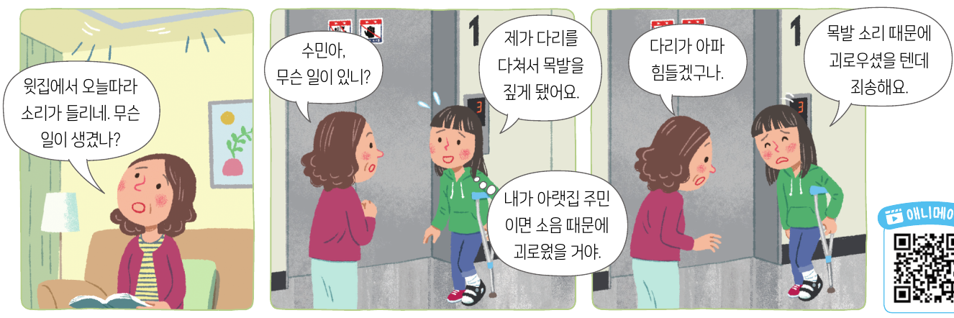
Ⅱ. 타인과의 관계
1. 관계적 존재
02. 타인과 어울려 살려면 어떻게 해야 할까?
2
89쪽
생각하기
만화
활동

Slide 19
Ⅱ. 타인과의 관계
1. 관계적 존재
02. 타인과 어울려 살려면 어떻게 해야 할까?
2
89쪽
생각하기
만화
활동
수민이와 아주머니가 서로 공감하며 소통할 수 있었던 까닭을 써 보자.
예시 답
상대방의 상황에 관심을 기울이고 상대방의 처지에서 생각해 보며, 진심을 담아 공감을 표현했기 때문이다.

Slide 20
Ⅱ. 타인과의 관계
1. 관계적 존재
02. 타인과 어울려 살려면 어떻게 해야 할까?
2
89쪽
학습하기
타인과 공감하며 소통하기
타인에게 주의 기울이기
타인과 공감하며 소통하기 위해서는 상대방이 어떤 상황에 처해 있는지 주의 깊게 살펴야 함.
타인의 처지에서 생각하기
타인과 공감하며 소통하려면 내가 상대방의 처지에 놓이면 어떠할지 생각해 보며 그 사람의 마음을 헤아려야 함.

Slide 21
Ⅱ. 타인과의 관계
1. 관계적 존재
02. 타인과 어울려 살려면 어떻게 해야 할까?
2
89쪽
학습하기
타인과 공감하며 소통하기
진심으로 공감 표현하기
진심 없이 말로만 공감을 표현하면 오히려 상대방의 감정을 상하게 하거나 상대방과 관계가 멀어질 수 있으므로 타인과 소통할 때는 진심 어린 태도로 공감을 표현해야 함.

Slide 22
Ⅱ. 타인과의 관계
1. 관계적 존재
02. 타인과 어울려 살려면 어떻게 해야 할까?
2
89쪽
빈칸 채우기
타인과 공감하며 소통하기
(1) 상대방이 어떤 상황에 처해 있는지 주의 깊게 살펴야 함.
💡 휴대폰을 내려놓고 친구 눈을 보며 듣기
(2) 내가 상대방의 처지에 놓이면 어떠할지 생각해 보며 그 사람의 마음을 헤아려야 함.
💡 “내가 아랫집 주민이라면 이 소리가 어떻게 들릴까?”
(3) 타인과 소통할 때는 ④ 진심 어린 태도로 공감을 표현해야 함.
💡 “아 그래?” 대신 “많이 속상했겠다.”
(1) 상대방이 어떤 상황에 처해 있는지 주의 깊게 살펴야 함.
💡 휴대폰을 내려놓고 친구 눈을 보며 듣기
(2) 내가 상대방의 처지에 놓이면 어떠할지 생각해 보며 그 사람의 마음을 헤아려야 함.
💡 “내가 아랫집 주민이라면 이 소리가 어떻게 들릴까?”
(3) 타인과 소통할 때는 ④ 진심 어린 태도로 공감을 표현해야 함.
💡 “아 그래?” 대신 “많이 속상했겠다.”
(1) 상대방이 어떤 상황에 처해 있는지 주의 깊게 살펴야 함.
💡 휴대폰을 내려놓고 친구 눈을 보며 듣기
(2) 내가 상대방의 처지에 놓이면 어떠할지 생각해 보며 그 사람의 마음을 헤아려야 함.
💡 “내가 아랫집 주민이라면 이 소리가 어떻게 들릴까?”
(3) 타인과 소통할 때는 ④ 진심 어린 태도로 공감을 표현해야 함.
💡 “아 그래?” 대신 “많이 속상했겠다.”
(1) 상대방이 어떤 상황에 처해 있는지 주의 깊게 살펴야 함.
💡 휴대폰을 내려놓고 친구 눈을 보며 듣기
(2) 내가 상대방의 처지에 놓이면 어떠할지 생각해 보며 그 사람의 마음을 헤아려야 함.
💡 “내가 아랫집 주민이라면 이 소리가 어떻게 들릴까?”
(3) 타인과 소통할 때는 ④ 진심 어린 태도로 공감을 표현해야 함.
💡 “아 그래?” 대신 “많이 속상했겠다.”
(1) 상대방이 어떤 상황에 처해 있는지 주의 깊게 살펴야 함.
💡 휴대폰을 내려놓고 친구 눈을 보며 듣기
(2) 내가 상대방의 처지에 놓이면 어떠할지 생각해 보며 그 사람의 마음을 헤아려야 함.
💡 “내가 아랫집 주민이라면 이 소리가 어떻게 들릴까?”
(3) 타인과 소통할 때는 ④ 진심 어린 태도로 공감을 표현해야 함.
💡 “아 그래?” 대신 “많이 속상했겠다.”

Slide 23
Ⅱ. 타인과의 관계
1. 관계적 존재
02. 타인과 어울려 살려면 어떻게 해야 할까?
2
89쪽
더해 보기
딜레마 · 나라면?
친구가 시험을 망쳤다며 엎드려 있다.
A — “괜찮아, 나도 망쳤어. 다음에 잘 보면 되지!”
B — “많이 속상하구나. 열심히 준비했잖아.”
❓ 어느 말이 공감에 더 가까울까?
친구가 시험을 망쳤다며 엎드려 있다.
A — “괜찮아, 나도 망쳤어. 다음에 잘 보면 되지!”
B — “많이 속상하구나. 열심히 준비했잖아.”
❓ 어느 말이 공감에 더 가까울까?
Notes:
공감의 말
A는 위로하려는 마음이지만 빨리 기분을 바꾸려 한다. B는 감정을 먼저 알아주는 말. 공감은 해결보다 알아주기가 먼저.

Slide 24
Ⅱ. 타인과의 관계
1. 관계적 존재
02. 타인과 어울려 살려면 어떻게 해야 할까?
2
89쪽
더해 보기
정약용의 사의(四宜)
생각 · 맑게
용모 · 단정하게
말 · 적게
행동 · 무겁게
Notes:
사의재기(四宜齋記)
“생각은 맑아야 하니 맑지 않으면 곧 맑게 하고, 용모는 단정해야 하니… 말은 적어야 하니… 행동은 무거워야 하니…”(『여유당전서』의 뜻을 풀어 씀). 활동 화면 2에서 나만의 ‘사의’를 만든다.

Slide 25


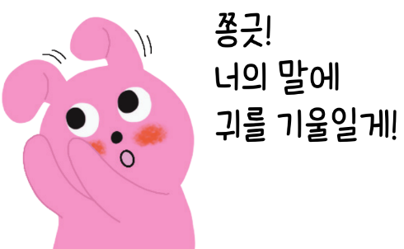
Ⅱ. 타인과의 관계
1. 관계적 존재
02. 타인과 어울려 살려면 어떻게 해야 할까?
2
90쪽
더 깊이 실천하기
이모티콘을 만들어 공감하며 소통하기
1. 모둠별로 ‘공감하며 소통하기’와 관련된 이모티콘을 만들고, 학급 친구들과 공유해 보자.
활동 길잡이
예시 답
예시 답

Slide 26

Ⅱ. 타인과의 관계
1. 관계적 존재
02. 타인과 어울려 살려면 어떻게 해야 할까?
2
90쪽
더 깊이 실천하기
이모티콘을 만들어 공감하며 소통하기
활동 길잡이
1. 모둠별로 ‘공감하며 소통하기’와 관련된 이모티콘을 만들고, 학급 친구들과 공유해 보자.
이모티콘은 ‘타인에게 주의 기울이기, 타인의 처지에서 생각하기, 진심으로 공감 표현하기’의 내용을 담아 만들어요.
직접 그리거나 멀티미디어 기기를 활용해 이모티콘을 만들어요.
활동 길잡이
예시 답
예시 답

Slide 27
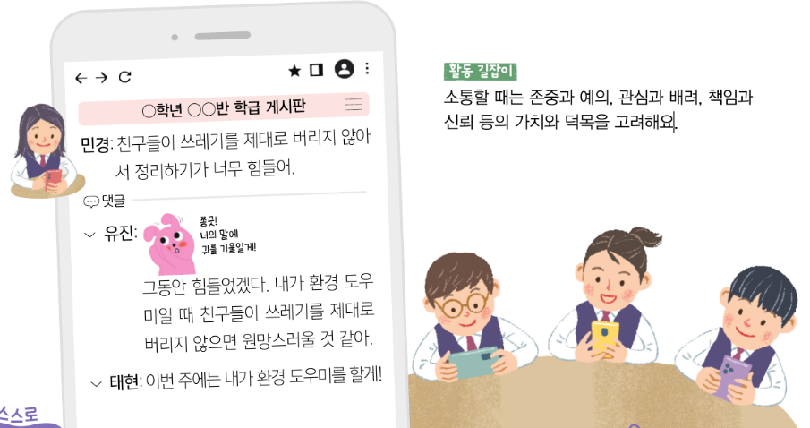
Ⅱ. 타인과의 관계
1. 관계적 존재
02. 타인과 어울려 살려면 어떻게 해야 할까?
2
90쪽
더 깊이 실천하기
이모티콘을 만들어 공감하며 소통하기
2. 1에서 만든 이모티콘을 활용해 누리 소통망에서 ‘우리 반 고민거리’를 주제로 소통해 보자.
예시 답

Slide 28
Ⅱ. 타인과의 관계
1. 관계적 존재
02. 타인과 어울려 살려면 어떻게 해야 할까?
2
90쪽
스스로 성찰하기
다음 가치와 덕목을 잘 실천하고 있는지 스스로 점검하고, 앞으로 타인과 공감하며 소통하기 위해 노력할 점을 써 보자.
존중과 예의
관심과 배려
책임과 신뢰
노력할 점
예시 답
타인과 소통할 때 상대방에게 주의를 기울이고 그 사람의 처지에서 생각해 보아야겠다. 또 진심으로 공감을 표현하려고 노력할 것이다.

Slide 29
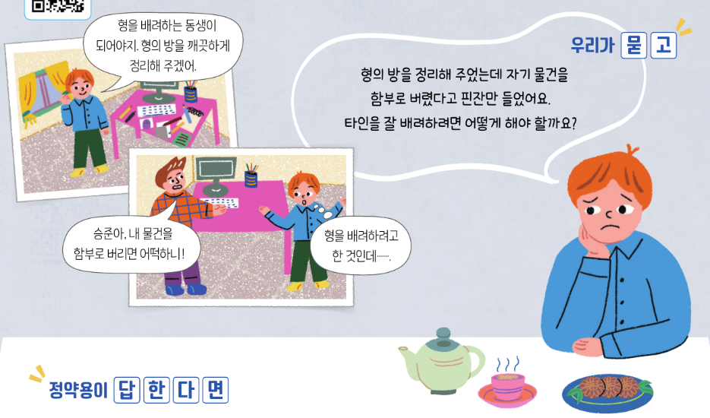
Ⅱ. 타인과의 관계
1. 관계적 존재
02. 타인과 어울려 살려면 어떻게 해야 할까?
2
91쪽
철학자와 도란도란
타인을 잘 배려하려면 어떻게 해야 할까?

Slide 30

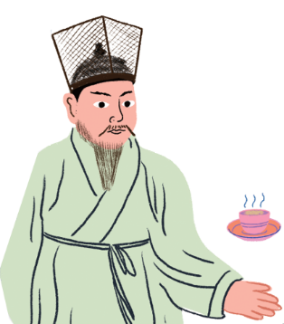
Ⅱ. 타인과의 관계
1. 관계적 존재
02. 타인과 어울려 살려면 어떻게 해야 할까?
2
91쪽
철학자와 도란도란
타인을 잘 배려하려면 어떻게 해야 할까?
무엇보다 ‘서(恕)’로써 타인을 대해야 합니다. ‘서’는 내가 그 사람이라면 어떤 대우를 받고 싶지 않을지 헤아려서 그 사람을 대하는 것을 뜻해요. 형을 대할 때는 내가 형이라면 동생에게서 어떤 대우를 받고 싶지 않을지 헤아려서 형을 대해야 하지요.
또한 ‘서’는 상대방의 처지에서 무엇을 바랄지 헤아려서, 상대방이 나에게 바라는 것을 해 주는 것이기도 합니다. 아버지를 대할 때는 내가 아버지라면 자식에게 무엇을 바랄지 생각해서 아버지를 섬기고, 형을 대할 때는 내가 형이라면 동생에게 무엇을 바랄지 생각해서 형을 대해야겠지요. 이처럼 타인을 대할 때는 그 사람의 마음을 충분히 헤아리는 것이 중요합니다.

Slide 31
Ⅱ. 타인과의 관계
1. 관계적 존재
02. 타인과 어울려 살려면 어떻게 해야 할까?
2
85쪽
1분 체크
학습지 1분 체크 · 맞으면 ○, 틀리면 ✕
1. 타인과의 관계에서 지켜야 할 가치와 덕목을 무시하면 타인과 원만한 관계를 유지할 수 있다. ( ○ / ✕ ) ✕
2. 타인과의 관계에서는 타인에게 관심을 기울여 필요한 것이 무엇인지 헤아리고, 타인을 배려해야 한다. ( ○ / ✕ ) ○
3. 타인과 공감하며 소통하려면 상대방이 어떤 상황에 처해 있는지 주의 깊게 살펴야 한다. ( ○ / ✕ ) ○
4. 타인과 소통할 때는 말로만 공감을 표현해야 한다. ( ○ / ✕ ) ✕
1. 타인과의 관계에서 지켜야 할 가치와 덕목을 무시하면 타인과 원만한 관계를 유지할 수 있다. ( ○ / ✕ ) ✕
2. 타인과의 관계에서는 타인에게 관심을 기울여 필요한 것이 무엇인지 헤아리고, 타인을 배려해야 한다. ( ○ / ✕ ) ○
3. 타인과 공감하며 소통하려면 상대방이 어떤 상황에 처해 있는지 주의 깊게 살펴야 한다. ( ○ / ✕ ) ○
4. 타인과 소통할 때는 말로만 공감을 표현해야 한다. ( ○ / ✕ ) ✕
1. 타인과의 관계에서 지켜야 할 가치와 덕목을 무시하면 타인과 원만한 관계를 유지할 수 있다. ( ○ / ✕ ) ✕
2. 타인과의 관계에서는 타인에게 관심을 기울여 필요한 것이 무엇인지 헤아리고, 타인을 배려해야 한다. ( ○ / ✕ ) ○
3. 타인과 공감하며 소통하려면 상대방이 어떤 상황에 처해 있는지 주의 깊게 살펴야 한다. ( ○ / ✕ ) ○
4. 타인과 소통할 때는 말로만 공감을 표현해야 한다. ( ○ / ✕ ) ✕
1. 타인과의 관계에서 지켜야 할 가치와 덕목을 무시하면 타인과 원만한 관계를 유지할 수 있다. ( ○ / ✕ ) ✕
2. 타인과의 관계에서는 타인에게 관심을 기울여 필요한 것이 무엇인지 헤아리고, 타인을 배려해야 한다. ( ○ / ✕ ) ○
3. 타인과 공감하며 소통하려면 상대방이 어떤 상황에 처해 있는지 주의 깊게 살펴야 한다. ( ○ / ✕ ) ○
4. 타인과 소통할 때는 말로만 공감을 표현해야 한다. ( ○ / ✕ ) ✕
1. 타인과의 관계에서 지켜야 할 가치와 덕목을 무시하면 타인과 원만한 관계를 유지할 수 있다. ( ○ / ✕ ) ✕
2. 타인과의 관계에서는 타인에게 관심을 기울여 필요한 것이 무엇인지 헤아리고, 타인을 배려해야 한다. ( ○ / ✕ ) ○
3. 타인과 공감하며 소통하려면 상대방이 어떤 상황에 처해 있는지 주의 깊게 살펴야 한다. ( ○ / ✕ ) ○
4. 타인과 소통할 때는 말로만 공감을 표현해야 한다. ( ○ / ✕ ) ✕
Notes:
학생들이 손으로 ○(머리 위 동그라미) / ✕(팔 엇갈리기)를 먼저 표시한 뒤 클릭해 정답을 보여 준다. ✕ 문장은 어디를 고치면 맞는지 묻는다.

Slide 32
Ⅱ. 타인과의 관계
1. 관계적 존재
02. 타인과 어울려 살려면 어떻게 해야 할까?
2
85쪽
함께 해 보기
어떤 가치와 덕목일까?
어느 칸일까? 존중과 예의 · 관심과 배려 · 책임과 신뢰
1. 친구의 인사에 반갑게 답한다 → 존중과 예의 (예의는 존중의 표현)
2. 남이 부딪히지 않도록 등불을 든다 → 관심과 배려 (배려)
3. 지쳤어도 마지막 선물을 전한다 → 책임과 신뢰 (책임)
4. 약속 시간을 지킨다 → 책임과 신뢰 (신뢰)
5. 친구에게 필요한 것을 먼저 헤아린다 → 관심과 배려 (관심)
6. 나이가 어려도 함부로 대하지 않는다 → 존중과 예의 (존중)
어느 칸일까? 존중과 예의 · 관심과 배려 · 책임과 신뢰
1. 친구의 인사에 반갑게 답한다 → 존중과 예의 (예의는 존중의 표현)
2. 남이 부딪히지 않도록 등불을 든다 → 관심과 배려 (배려)
3. 지쳤어도 마지막 선물을 전한다 → 책임과 신뢰 (책임)
4. 약속 시간을 지킨다 → 책임과 신뢰 (신뢰)
5. 친구에게 필요한 것을 먼저 헤아린다 → 관심과 배려 (관심)
6. 나이가 어려도 함부로 대하지 않는다 → 존중과 예의 (존중)
어느 칸일까? 존중과 예의 · 관심과 배려 · 책임과 신뢰
1. 친구의 인사에 반갑게 답한다 → 존중과 예의 (예의는 존중의 표현)
2. 남이 부딪히지 않도록 등불을 든다 → 관심과 배려 (배려)
3. 지쳤어도 마지막 선물을 전한다 → 책임과 신뢰 (책임)
4. 약속 시간을 지킨다 → 책임과 신뢰 (신뢰)
5. 친구에게 필요한 것을 먼저 헤아린다 → 관심과 배려 (관심)
6. 나이가 어려도 함부로 대하지 않는다 → 존중과 예의 (존중)
어느 칸일까? 존중과 예의 · 관심과 배려 · 책임과 신뢰
1. 친구의 인사에 반갑게 답한다 → 존중과 예의 (예의는 존중의 표현)
2. 남이 부딪히지 않도록 등불을 든다 → 관심과 배려 (배려)
3. 지쳤어도 마지막 선물을 전한다 → 책임과 신뢰 (책임)
4. 약속 시간을 지킨다 → 책임과 신뢰 (신뢰)
5. 친구에게 필요한 것을 먼저 헤아린다 → 관심과 배려 (관심)
6. 나이가 어려도 함부로 대하지 않는다 → 존중과 예의 (존중)
어느 칸일까? 존중과 예의 · 관심과 배려 · 책임과 신뢰
1. 친구의 인사에 반갑게 답한다 → 존중과 예의 (예의는 존중의 표현)
2. 남이 부딪히지 않도록 등불을 든다 → 관심과 배려 (배려)
3. 지쳤어도 마지막 선물을 전한다 → 책임과 신뢰 (책임)
4. 약속 시간을 지킨다 → 책임과 신뢰 (신뢰)
5. 친구에게 필요한 것을 먼저 헤아린다 → 관심과 배려 (관심)
6. 나이가 어려도 함부로 대하지 않는다 → 존중과 예의 (존중)
어느 칸일까? 존중과 예의 · 관심과 배려 · 책임과 신뢰
1. 친구의 인사에 반갑게 답한다 → 존중과 예의 (예의는 존중의 표현)
2. 남이 부딪히지 않도록 등불을 든다 → 관심과 배려 (배려)
3. 지쳤어도 마지막 선물을 전한다 → 책임과 신뢰 (책임)
4. 약속 시간을 지킨다 → 책임과 신뢰 (신뢰)
5. 친구에게 필요한 것을 먼저 헤아린다 → 관심과 배려 (관심)
6. 나이가 어려도 함부로 대하지 않는다 → 존중과 예의 (존중)
어느 칸일까? 존중과 예의 · 관심과 배려 · 책임과 신뢰
1. 친구의 인사에 반갑게 답한다 → 존중과 예의 (예의는 존중의 표현)
2. 남이 부딪히지 않도록 등불을 든다 → 관심과 배려 (배려)
3. 지쳤어도 마지막 선물을 전한다 → 책임과 신뢰 (책임)
4. 약속 시간을 지킨다 → 책임과 신뢰 (신뢰)
5. 친구에게 필요한 것을 먼저 헤아린다 → 관심과 배려 (관심)
6. 나이가 어려도 함부로 대하지 않는다 → 존중과 예의 (존중)
Notes:
가치와 덕목을 구분하고, 공감 이모티콘으로 소통해 보자.
수업실 활동 화면(act.html)과 같은 활동입니다.

Slide 33
Ⅱ. 타인과의 관계
1. 관계적 존재
02. 타인과 어울려 살려면 어떻게 해야 할까?
2
85쪽
함께 해 보기
공감의 말 고르기
친구가 “반장 선거에서 떨어졌어…” 하며 시무룩하다.
A. “나는 이번 시험 성적 좋던데!” 88쪽처럼 친구의 감정을 헤아리지 못한 말이에요.
B. “많이 속상하겠다. 준비 열심히 했잖아.” 공감! 주의 기울이기 + 처지에서 생각 + 진심으로 표현.
C. “다음엔 공약을 더 잘 짜 봐.” 조언은 공감 뒤에.
친구가 “반장 선거에서 떨어졌어…” 하며 시무룩하다.
A. “나는 이번 시험 성적 좋던데!” 88쪽처럼 친구의 감정을 헤아리지 못한 말이에요.
B. “많이 속상하겠다. 준비 열심히 했잖아.” 공감! 주의 기울이기 + 처지에서 생각 + 진심으로 표현.
C. “다음엔 공약을 더 잘 짜 봐.” 조언은 공감 뒤에.
친구가 “반장 선거에서 떨어졌어…” 하며 시무룩하다.
A. “나는 이번 시험 성적 좋던데!” 88쪽처럼 친구의 감정을 헤아리지 못한 말이에요.
B. “많이 속상하겠다. 준비 열심히 했잖아.” 공감! 주의 기울이기 + 처지에서 생각 + 진심으로 표현.
C. “다음엔 공약을 더 잘 짜 봐.” 조언은 공감 뒤에.
친구가 “반장 선거에서 떨어졌어…” 하며 시무룩하다.
A. “나는 이번 시험 성적 좋던데!” 88쪽처럼 친구의 감정을 헤아리지 못한 말이에요.
B. “많이 속상하겠다. 준비 열심히 했잖아.” 공감! 주의 기울이기 + 처지에서 생각 + 진심으로 표현.
C. “다음엔 공약을 더 잘 짜 봐.” 조언은 공감 뒤에.
Notes:
가치와 덕목을 구분하고, 공감 이모티콘으로 소통해 보자.
수업실 활동 화면(act.html)과 같은 활동입니다.

Slide 34
Ⅱ. 타인과의 관계
1. 관계적 존재
02. 타인과 어울려 살려면 어떻게 해야 할까?
2
85쪽
함께 해 보기
우리 모둠 공감 이모티콘
빈칸을 채워 문장을 완성해 보자
✍️ 이모티콘 문구 예) 쫑긋! 너의 말에 귀를 기울일게!
✍️ 어떤 공감 방법을 담았나? 예) 타인에게 주의 기울이기
빈칸을 채워 문장을 완성해 보자
✍️ 이모티콘 문구 예) 쫑긋! 너의 말에 귀를 기울일게!
✍️ 어떤 공감 방법을 담았나? 예) 타인에게 주의 기울이기
빈칸을 채워 문장을 완성해 보자
✍️ 이모티콘 문구 예) 쫑긋! 너의 말에 귀를 기울일게!
✍️ 어떤 공감 방법을 담았나? 예) 타인에게 주의 기울이기
Notes:
가치와 덕목을 구분하고, 공감 이모티콘으로 소통해 보자.
수업실 활동 화면(act.html)과 같은 활동입니다.

Slide 35

다음 시간에는
“2. 갈등과 폭력 –
01. 갈등을 평화적으로 해결하려면 어떻게 해야 할까?”를
배워 보아요.

